Slide 1
«Сталинградская битва, решившая ход Великой Отечественной войны»
Автор-составитель:
Некрасова Е.М.,
воспитатель
МБ ДОУ «Детский сад № 195»,
города Новокузнецка

Slide 2
К 40-м годам XX века Сталинград превратился в один из крупных промышленных центров страны. Накануне войны в нем проживало около полумиллиона человек и насчитывалось свыше 120 промышленных предприятий.

Slide 3
Город открывал фашисткой армии дорогу на Кавказ с его богатыми ресурсами, и прежде всего нефтью, которая была как воздух необходима немецкой армии для продолжения боевых действий и завоевания нашей страны. И 17 июля 1942 года немецкие войска начали свое наступление на Сталинград.

Slide 4
Мирные жители помогали нашей армии оборонять Сталинград и летом 1942 года строили противотанковые рвы.

Slide 5
23 августа 1942 года в 16.18 вечером началась массированная бомбардировка Сталинграда. В первый же день бомбежки над городом было зафиксировано не меньше 2000 самолетов врага.

Slide 6
Несколько районов города были разрушены практически полностью. Заводы, цирки, больницы, школы, вокзалы, театры - от прежнего Сталинграда не осталось практически ничего.

Slide 7
. Беженцы покидают город.

Slide 8
. Оборонительные бои на подступах к Сталинграду продолжались 57 дней и ночей. 28 июля нарком обороны И.В. Сталин издал приказ №227, известный больше как «Ни шагу назад!».

Slide 9
. «Отступать дальше - значит загубить себя и загубить нашу Родину».

Slide 10
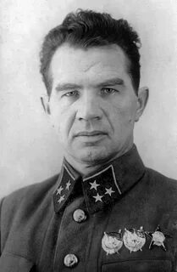
Легендарный герой Сталинграда, командующий 62-й армией Василий Иванович Чуйков.

Slide 11
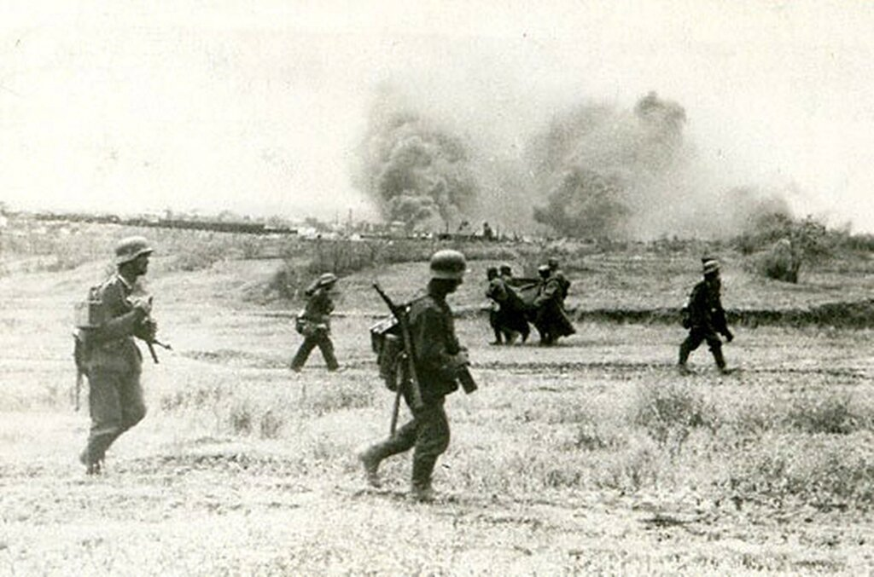
Группа немецких пехотинцев во время атаки в районе Сталинграда.

Slide 12
Группа автоматчиков 120-й (308-й) гвардейской стрелковой дивизии, под командованием Сергеева А., ведет разведку во время уличных боев Сталинграде. 1942 г.

Slide 13
В процессе защиты Сталинграда в сентябре 1942 года группа советских разведчиков захватила в самом центре города четырехэтажное здание и закрепилась там. Руководил группой сержант Яков Павлов.

Slide 14
Немного позже туда же были доставлены пулеметы, боеприпасы и противотанковые ружья, и дом превратился в важный опорный пункт обороны дивизии.

Slide 15
Наступательный период начался с контрнаступления советских войск 19 ноября 1942 года в рамках операции «Уран».

Slide 16
В 7 часов 30 минут залпами реактивных установок – «Катюш» - началась артподготовка.

Slide 17
23 ноября 1942 года встреча бойцов двух фронтов под Сталинградом.

Slide 18
Пленный немецкий фельдмаршал Фридрих Паулюс с офицерами его шатаба.

Slide 19
2 февраля капитулировала северная группировка 6-й армии.

Slide 20
Так наши солдаты праздновали победу в Сталинградской битве на площади Павших борцов в освобожденном Сталинграде.

Slide 21
После освобождения Сталинграда в город стали возвращаться местные жители.

Slide 22
Они принялись отстраивать свой любимый город.

Slide 23
Вот так выглядит современный Волгоград.

Slide 24
Город герой – Волгоград.

Slide 25
Мамаев курган – это возвышенность на правом берегу Волги, расположенная практически в центре Волгограда (ранее – Сталинград).
Ребенок читает стихотворение

Slide 27
Зал Воинской Славы.

Slide 28
Источники
https://school-science.ru/16/5/51443
https://skaramanga-1972.livejournal.com/374225.html?ysclid=lopbxms3f523780498
https://vlg.aif.ru/society/details/1320618?ysclid=lopbi2q4k4679921004
https://mp3sos.cc/music/песни-о-сталинградской-битве.html
https://skymuz.org/tracks/песни%20о%20Сталинграде
https://multiurok.ru/files/sbornik-stikhotvorienii-o-stalinghradskoi-bitvie.html
https://fishki.net/2185813-konec-vrazheskoj-gruppirovki-pod-stalingradom.html
https://topwar.ru/11381-oborona-doma-pavlova-kak-eto-bylo.html?ysclid=lopw9ma476748492165
https://topwar.ru/21157-19-noyabrya-1942-g-nachalos-kontrnastuplenie-sovetskih-voysk-pod-stalingradom.html?ysclid=lopxbgoldj156034457
https://boris-mavlyutov.livejournal.com/63388.html?ysclid=looi06fhlm876671693
https://wikiway.com/russia/volgograd/mamaev-kurgan/
https://multiurok.ru/index.php/files/istoriko-miemorial-nyi-komplieks-gieroiam-stalingh.html

